Slide 1
IBA 추가 태그 다기법 이상치 분석 결과
현업 요청 24개 태그 × 5개 분석 기법 종합 보고
분석 기간: 2025.03 ~ 08 | 대상: B5, D4, D5, N5 (4강종, 10규격)
DH Steel IBA Data Profile

Slide 2
분석 배경 및 범위
목적: 현업 요청 24개 IBA 태그에 대한 다기법 이상치 분석
기간: 2025년 3월 ~ 8월 (강종별 가용 데이터 기준)
대상: 4개 강종 (B5, D4, D5, N5) × 10개 규격 (D10~D20)
기법: IQR, CUSUM-EWMA, Rolling Z-Score, STL Residual, Mahalanobis (5종)
결과물: 12,350개 파일 (차트 12,297 + 리포트 27 + JSON 26)

Slide 3
핵심 판정 요약
1,386건
87개
47개
3개
태그×기법 분석
문제 태그 (1기법+)
3기법 교차 문제
4기법 확정 문제
4기법 교차 확인 확정 문제 태그 (IQR + CUSUM + Rolling-Z + STL 모두 이상)
태그 | 카테고리 | 최대 이상치율 | 해당 강종 | 판정
PINCHROLL_4_ACTUAL_SPEED | 핀치롤 | 100.0% | 전 강종 | 확정 문제
PINCHROLL_3_ACTUAL_SPEED | 핀치롤 | 100.0% | 전 강종 | 확정 문제
PR6L2_ACT_TORQUE | PR 상세 토크 | 99.8% | 전 강종 | 확정 문제
강종별 종합 판정
강종 | 판정 | 주요 소견 | 위험도
B5 | 위험 | 핀치롤·스탠드 속도 전반 이상, IQR 문제 65% | ●
D4 | 경고 | CUSUM 드리프트 최고(95%), PR6L1 토크 39.3% | ▲
D5 | 위험 | CUSUM 98%, STL 100%, PR 토크 critical 2개 | ●
N5 | 경고 | 사이즈별 편차 큼, critical 10개 최다 | ▲

Slide 4
5가지 분석 기법 비교
기법 | 목적 | 강점 | 문제 기준 | 민감도
IQR | 통계적 이상치 탐지 | 직관적, 사이즈별 분석 | 이상치율 ≥10% | 중간
CUSUM-EWMA | 공정 드리프트 탐지 | 미세 변화 누적 감지 | 위반율 ≥30% | 높음
Rolling Z-Score | 시간 변동 이상 탐지 | 국소 변동성 감지 | 이상치율 ≥3% | 중간
STL Residual | 추세/계절성 분리 | 순수 이상 탐지 | 잔차 이상치 ≥10% | 높음
Mahalanobis | 다변량 이상 탐지 | 태그 간 상관 고려 | 이상치율 ≥5% | 낮음
다기법 교차 확인 체계
4기법 이상
3기법
2기법
1기법만
확정 문제 — 모든 관점에서 이상
높은 문제 — 대다수 기법에서 이상
주의 — 부분 기법에서 이상
참고 — 단일 기법 민감도 가능성

Slide 5
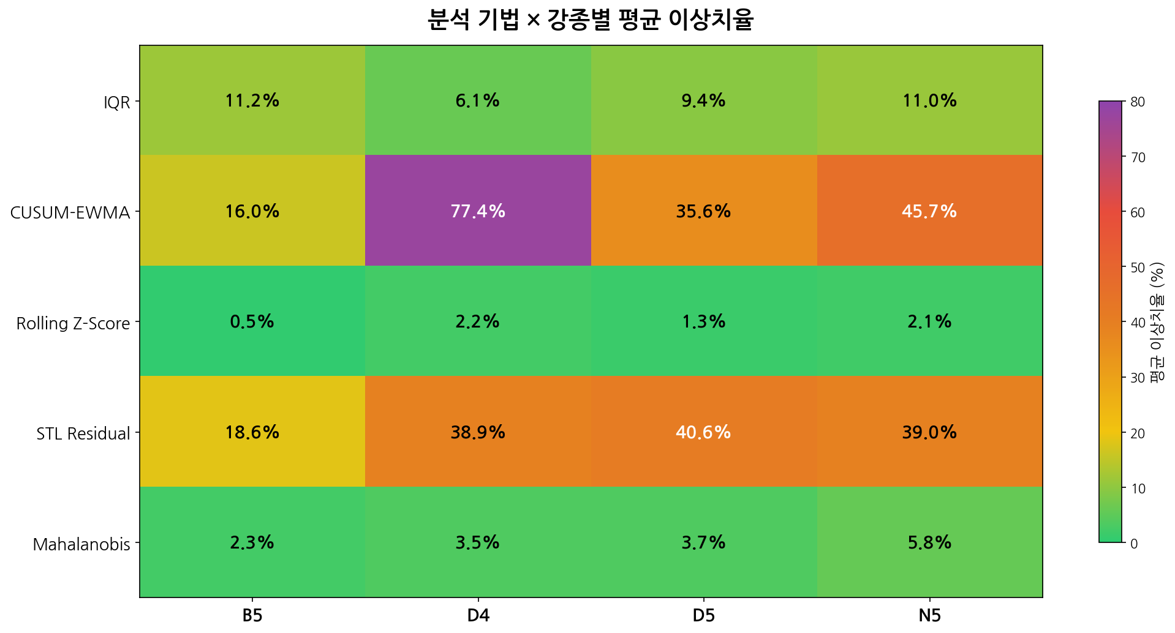
기법 × 강종 평균 이상치율

Slide 6
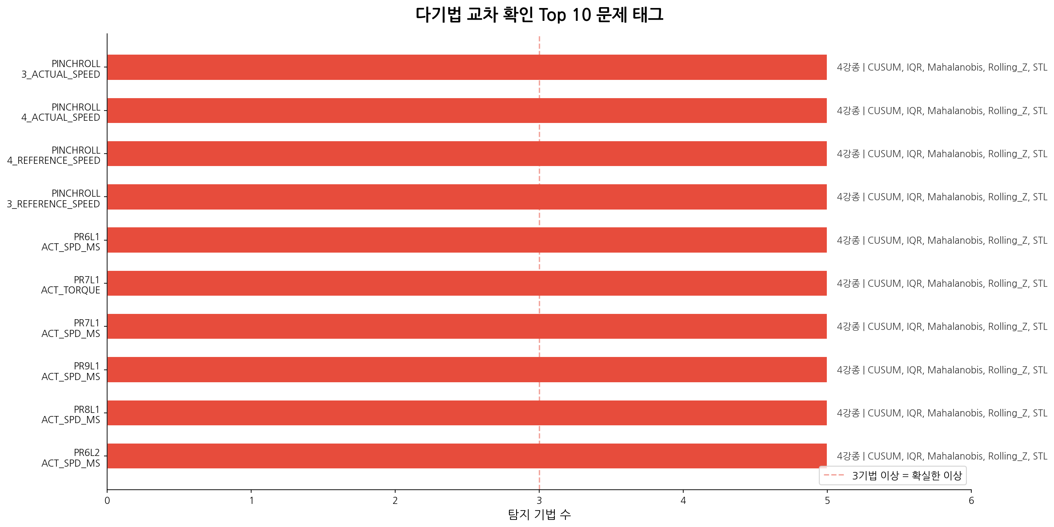
다기법 교차 확인 Top 10 문제 태그

Slide 7
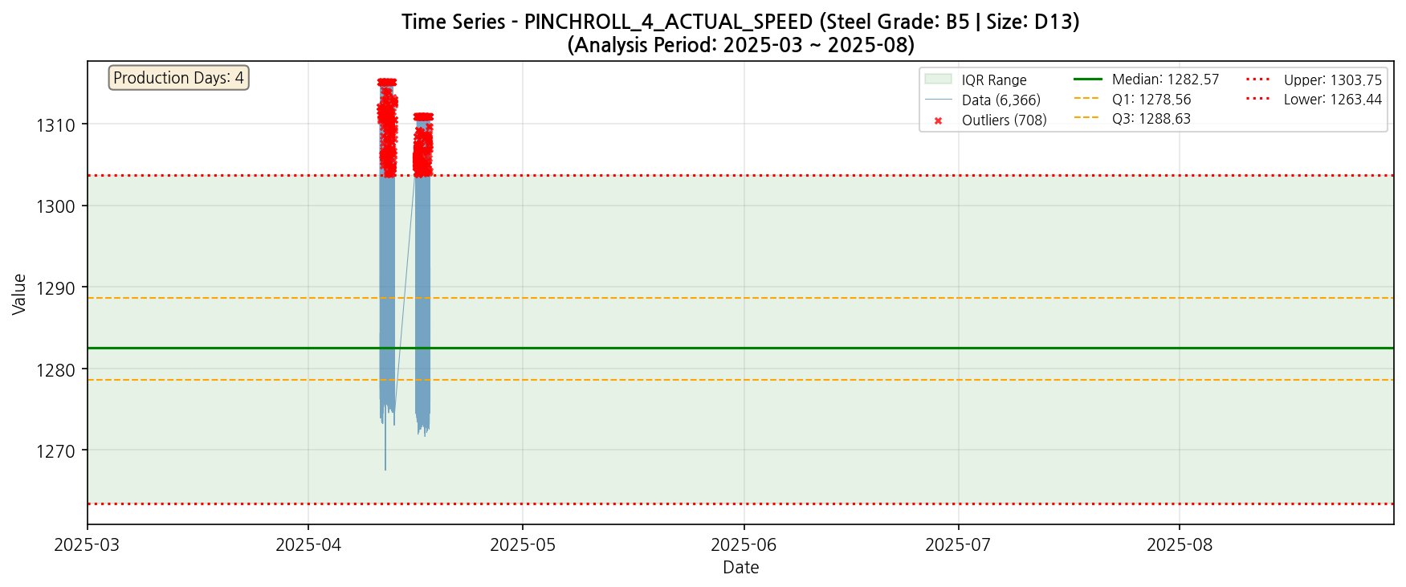
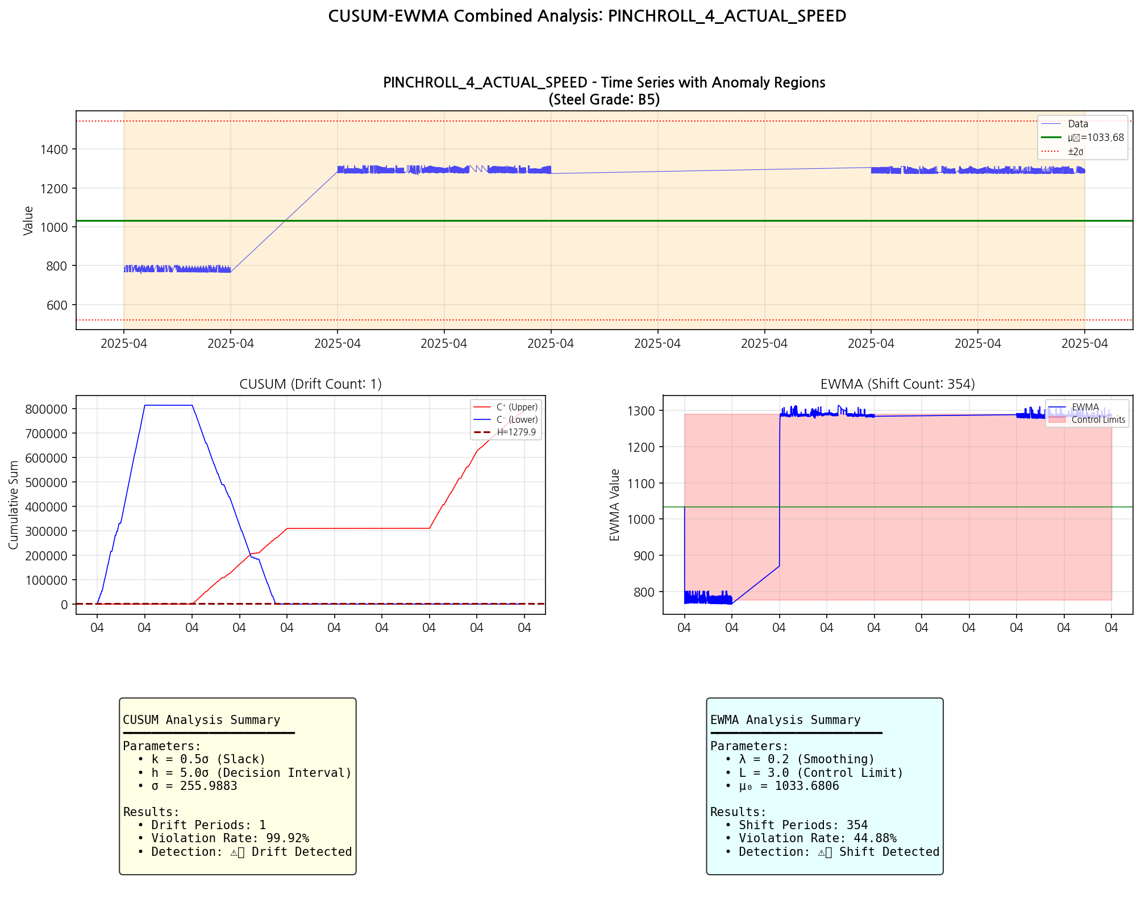
핀치롤 (08) — 8개 태그, 최고 위험
태그 | IQR 이상치율 (최고) | 기법 수 | 비고
PINCHROLL_4_ACTUAL_SPEED | B5/D16: 17.7% | 4기법 | 확정 문제
PINCHROLL_3_ACTUAL_SPEED | N5/D16: 22.6% | 4기법 | 확정 문제
PINCHROLL_2_ACTUAL_SPEED | B5/D16: 18.0% | 3기법 | 전 강종
PINCHROLL_3_REFERENCE_TORQUE | B5/D13: 21.2% | 3기법 | 전 강종
PINCHROLL_4_REFERENCE_TORQUE | B5/D13: 21.1% | 3기법 | 전 강종
PINCHROLL_4_ACTUAL_TORQUE | D5/D10: 22.7% | 3기법 | 전 강종
PINCHROLL_3_ACTUAL_TORQUE | B5/D13: 21.3% | 3기법 | 전 강종
PINCHROLL_2_ACTUAL_TORQUE | D5/D10: 19.7% | 3기법 | 전 강종
소견: 핀치롤 2~4번 전체(속도+토크)가 전 강종에서 IQR 15~23%, CUSUM 65~100% 이상. 설비 자체 정비 필요.

Slide 8
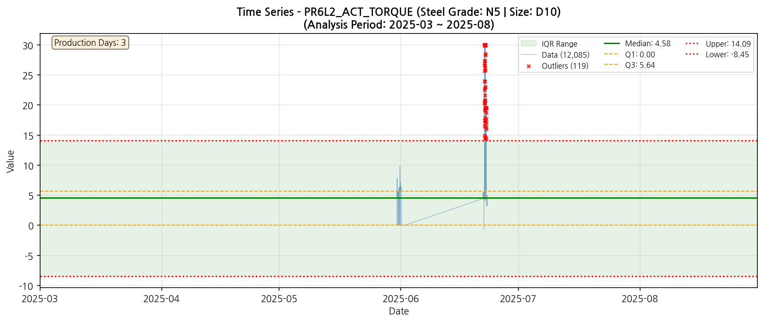
PR 상세 토크 (09) — 6개 태그
태그 | IQR 이상치율 (최고) | 기법 수 | 비고
PR6L2_ACT_TORQUE | N5/D16: 32.3% (critical) | 4기법 | 확정 문제
PR6L1_ACT_TORQUE | D4/D13: 39.3% (critical) | 3기법 | 전체 최고 IQR
PR7L1_ACT_TORQUE | N5/D12: 19.2% | 3기법 | 전 강종
PR7L2_ACT_TORQUE | N5/D16: 25.1% (critical) | 3기법 | 전 강종
PR8L1_ACT_TORQUE | N5/D10: 13.7% | 3기법 | D4,D5,N5
PR9L1_ACT_TORQUE | - | 3기법 | D4,D5,N5
소견: PR6L1_ACT_TORQUE가 D4/D13에서 IQR 39.3%로 전체 최고 이상치율. PR6~PR9 토크 전체가 문제이며, PR6 설비 양측(L1/L2) 이상 → 기계적 마모 또는 토크 제어 불안정 의심.

Slide 9
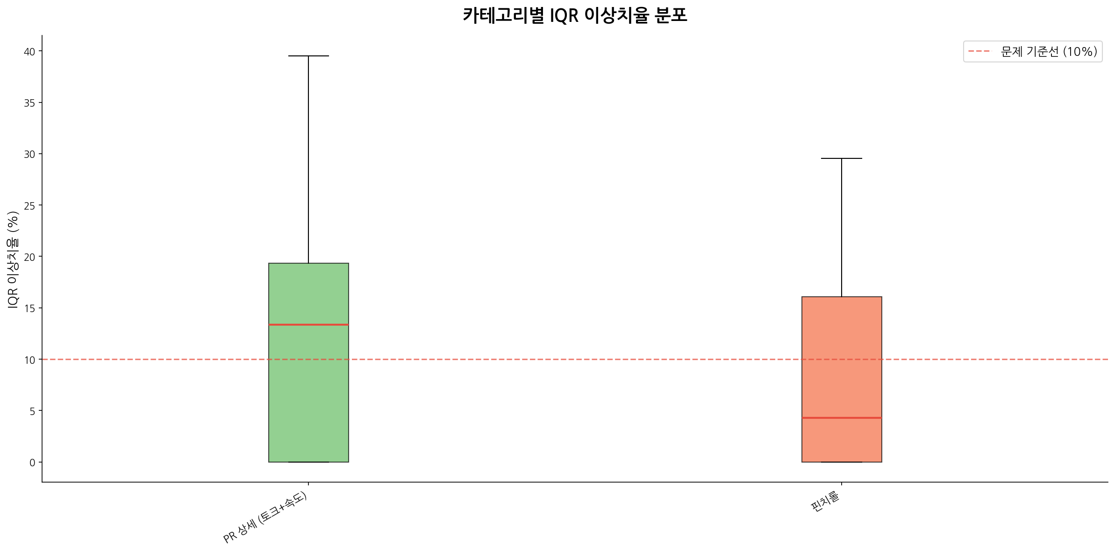
스탠드 속도 (06) — 15개 태그, 전체 3기법 문제
STAND 1~14 + FINISHING BLOCK 전체 15개 스탠드 속도 태그
• 전 강종에서 CUSUM + Rolling-Z + STL 3기법 문제 판정
• CUSUM violation ratio: 73~96% (매우 높음)
• STL 잔차 이상치율: 38~42%
• Rolling Z-Score 이상치율: 3~6%
• 단, IQR에서는 대부분 정상 범위 — 공정 조건 변경에 의한 정상 드리프트 가능성
• → 실제 이상보다는 강종/사이즈에 따른 설정값 변경이 원인으로 추정
판정: 🟡 모니터링 — IQR 정상이므로 실질적 이상보다 공정 변동에 의한 탐지 가능성

Slide 10
스탠드 부하 (05) + 가열로 보조설비 (03)
스탠드 부하 (STAND 1~7 LOAD) — 7개 태그
가열로 보조설비 — 5개 태그
• 3기법 문제: CUSUM + Mahalanobis + STL
• CUSUM violation ratio: ~99% (전 강종)
• Mahalanobis에서도 이상 → 부하 간 상관 비정상
• 스탠드 간 부하 분배 불균형 가능성
• 판정: 🟠 단기 점검 필요
• MAIN_GAS_TEMPERATURE: CUSUM 100%
• COMBUSTION_AIR_TEMPERATURE: CUSUM 100%
• MAIN_GAS_FLOW: 97.8%
• FURNACE_O2_ANALYZER: 96.6%
• 가열로 연소 시스템 제어 불안정
• 판정: 🟠 연소계 제어 검토 필요
가열로 상부 온도 (01) — 4개 태그: CUSUM+Rolling-Z+STL, STL 잔차 18~21%. 판정: 🟡 모니터링

Slide 11
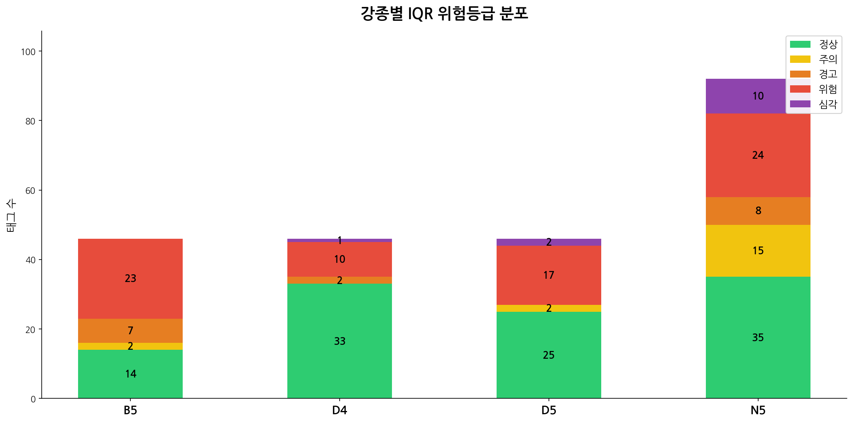
강종별 IQR 위험등급 분포

Slide 12
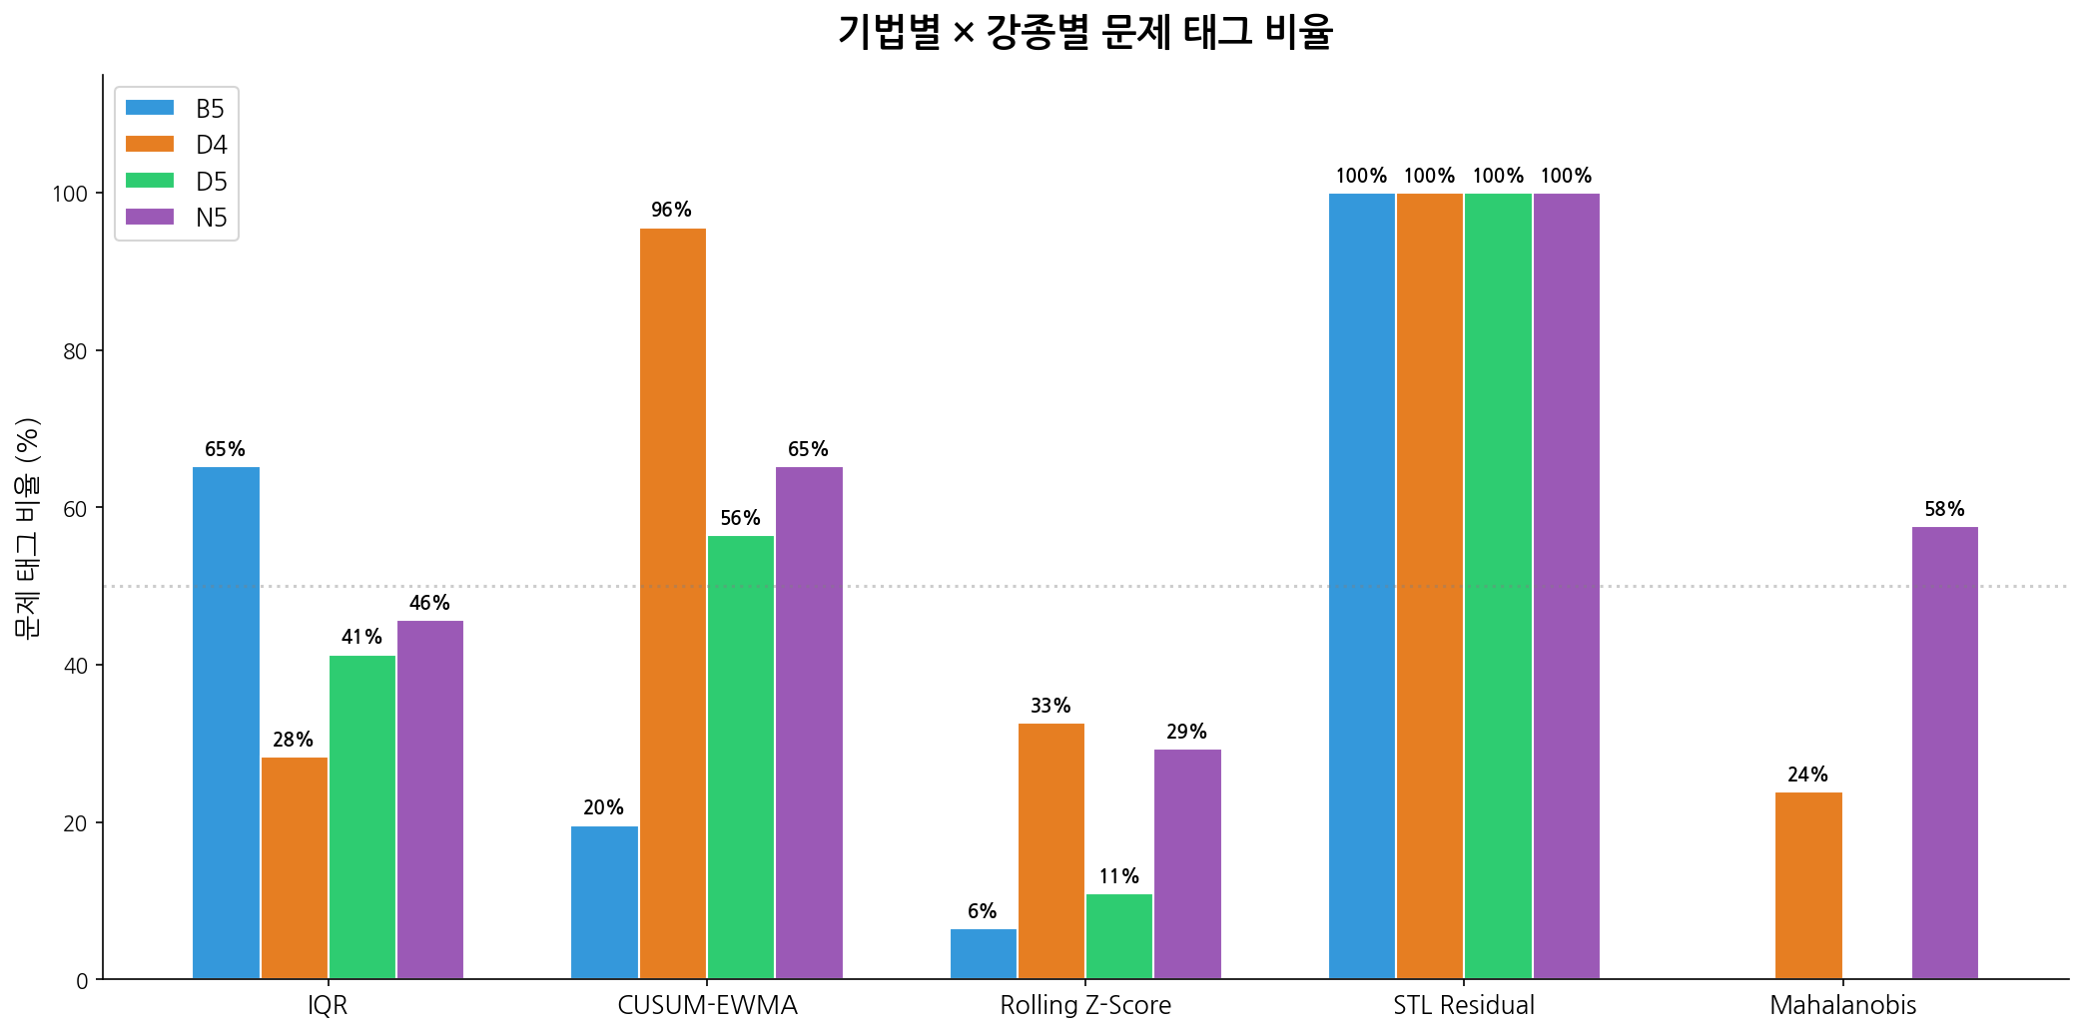
기법별 × 강종별 문제 태그 비율

Slide 13
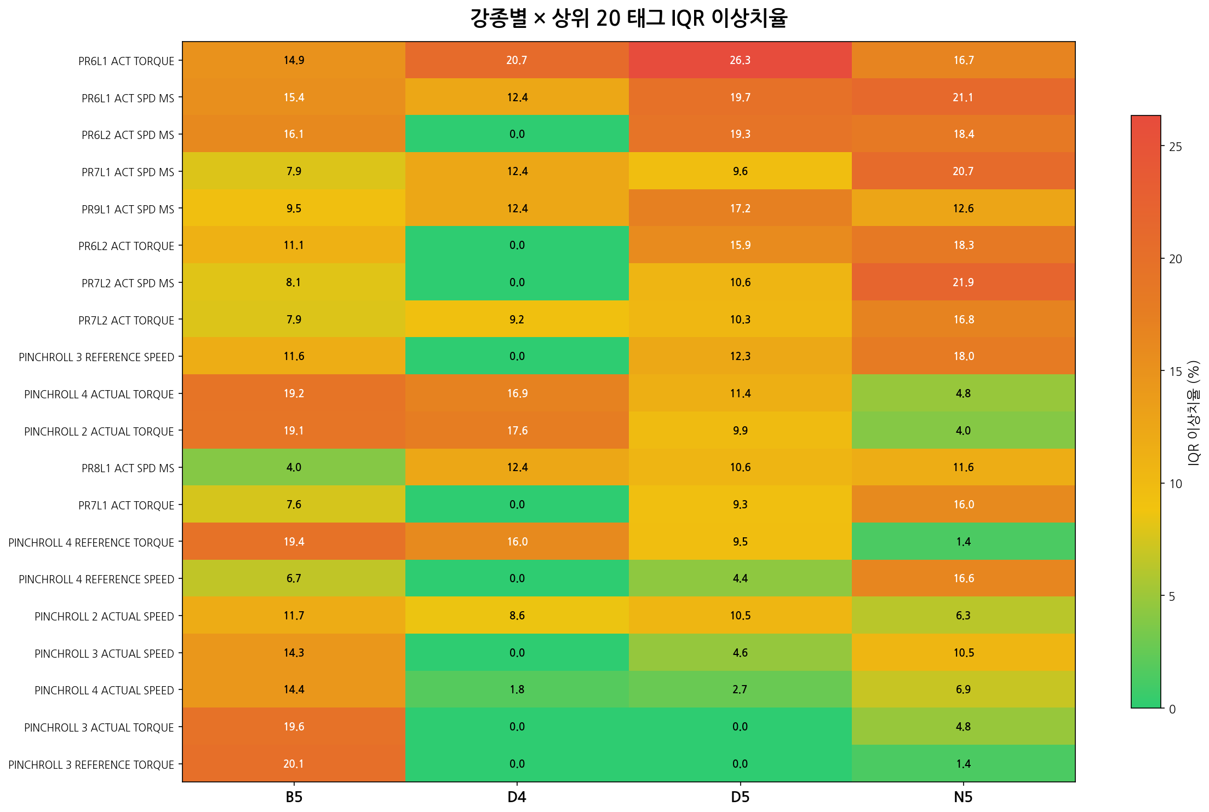
강종별 × 상위 20 태그 IQR 이상치율

Slide 14
공통 문제 태그 vs 강종별 특이점
전 강종 공통 문제 (설비 자체 이슈)
강종별 특이 패턴
카테고리 | 태그 수 | 대표
핀치롤 속도 | 3개 | PR2/3/4
PR 토크 | 4개 | PR6/7 L1/L2
스탠드 속도 | 15개 | STAND 1~14
스탠드 부하 | 7개 | STAND 1~7
가열로 보조 | 5개 | 가스/연소공기
강종 | 특이점
B5 | IQR 위험 65%(최고), D16에서 핀치롤 심화
D4 | PR6L1 토크 39.3%(전체 최고), CUSUM 95%
D5 | CUSUM 98%+STL 100%, PR critical 2개
N5 | 사이즈 4개로 변동 큼, critical 10개 최다
사이즈 영향 분석
• B5: D16(큰 사이즈)에서 핀치롤 이상치율 D13 대비 +6.6%p 증가 — 큰 직경 소재에서 핀치롤 부담 가중 • D4/D5: 사이즈 간 차이 미미 (±1%p) • N5: D12에서 핀치롤 10.1%, D20 PR 토크 특이 — 규격 간 패턴 불규칙 → B5/D16 공정 조건 최적화가 가장 시급

Slide 15
핵심 발견 5가지
1
핀치롤 2~4번 설비 전반 이상
★★★★★
PR3/4 속도 4기법 교차, 속도+토크 8개 태그 전체 문제. 설비 기계적/제어적 문제 가능성
2
PR6 토크 — 전체 최고 위험
★★★★★
PR6L2: 4기법, PR6L1: IQR 39.3%(전체 최고). L1/L2 양측 이상 → 토크 제어 또는 마모
3
문제의 64%가 밀 후반부 집중
★★★★☆
스탠드 속도(15)+핀치롤(8)+PR 토크(6) = 62%. 후반부 갈수록 이상 심화
4
CUSUM·STL 민감도 지나치게 높음
★★★★☆
CUSUM 89~98%, STL 96~100% → 단독 사용 부적합. IQR+Rolling-Z가 실질적 판별에 유용
5
B5 강종 설비 부담 가장 높음
★★★☆☆
IQR 65%(최고), D16에서 핀치롤 이상 +6.6%p. 소재 경도/직경이 설비에 높은 부담

Slide 16
조치 권고 (우선순위)
🔴 우선순위 1 (즉시)
• 핀치롤 2~4번 설비 점검 — 베어링, 롤 마모, 제어 파라미터, 토크 센서 교정 • PR6 토크 원인 조사 — L1/L2 양측 이상, 기계적 마모 또는 제어 불안정 확인
🟠 우선순위 2 (1개월 내)
• 스탠드 부하 밸런스 점검 — STAND 1~7 부하 분배 불균형 확인 • 가열로 연소계 제어 검토 — 가스온도/연소공기 불안정 원인 파악 • B5/D16 공정 조건 최적화 — 큰 사이즈에서 핀치롤 이상 심화 대응
🟡 우선순위 3 (모니터링)
• 스탠드 속도 주기적 추세 확인 — IQR 정상이나 CUSUM 높음 • 가열로 온도 계절 변동 모니터링 / N5 사이즈별 차이 추적

Slide 17
기법별 신뢰도 평가 및 권장 조합
기법 | 신뢰도 | 평가
IQR | ★★★★★ | 가장 실용적. 사이즈별 분석 가능, 정상/이상 구분 명확
CUSUM-EWMA | ★★★☆☆ | 민감도 과도 (89~98%). 단독 사용 부적합, 교차 확인용
Rolling Z-Score | ★★★★☆ | IQR과 상호보완적. 시간적 급변 탐지에 효과적
STL Residual | ★★★☆☆ | 민감도 높음 (96~100%). 계절성 약한 데이터에서 과탐지
Mahalanobis | ★★★★☆ | 다변량 상관 분석 유일 기법. 카테고리 단위 판별력
권장 분석 조합
1차 판별
2차 확인
보조 분석
IQR (이상치율 ≥10%)
Rolling Z (≥3%) + CUSUM (≥50%)
STL (추세 분리), Mahalanobis (다변량)

Slide 18
후속 분석 제안
제안 | 목적 | 우선도
핀치롤 진동 데이터 분석 | 기계적 마모 원인 규명 | 높음
PR6 토크 이력 vs 정비 이력 대조 | 정비 후 개선 여부 확인 | 높음
스탠드 부하 간 상관 변화 추적 | 부하 분배 이상 원인 분석 | 중간
B5/D16 vs D13 공정 파라미터 비교 | 사이즈별 설정 최적화 | 중간
시간축 확대 분석 (1년) | 계절 영향 및 장기 추세 파악 | 낮음
※ 본 분석은 2025.03~08 기간 데이터 기반이며, 실제 조치 시 현장 확인과 설비 이력 대조가 필요합니다.

Slide 19
감사합니다
Q & A
상세 데이터: ppt_summary/appendix/ | 전체 차트: ppt_summary/charts/

